Slide 1

Notes:
Tujuh Penampilan
Hari ini kita mahu menyelesaikan satu masalah yang sangat praktikal. Kita mungkin sudah ada produk, platform dan pasukan, tetapi masih ada rakan yang takut untuk mula bercakap. Masalahnya selalunya bukan kerana mereka tidak tahu berkata-kata. Mereka belum mampu menampilkan keyakinan sebenar dengan stabil. Tujuh penampilan ini bukan teknik berlakon. Ia membantu rakan berani bersuara, berkongsi dengan ikhlas dan kekal konsisten sehingga keyakinan menjadi pengaruh.
Ajarkan tujuh penampilan sebagai tabiat komunikasi yang jujur dan boleh diduplikasi. Jangan tambah janji pendapatan, pencapaian peribadi atau bahasa jualan yang menekan.
[Source]
- User-provided NP642 FCC 2022 Seven Presentations source material.
- OpenAI Image 2.0 language-localized course visual.

Slide 2

Notes:
Rakan Bukan Tidak Pandai Bercakap
Bayangkan seorang rakan baharu yang rajin mendengar dan bersetuju apabila berbual secara peribadi. Tetapi apabila berjumpa kawannya, dia terus berkata, saya belum bersedia, saya takut tersalah cakap. Nampaknya seperti masalah kemahiran, tetapi puncanya sering berkaitan dengan keyakinan. Memberinya lebih banyak bahan sahaja tidak mencukupi. Kita perlu membantunya membina keyakinan yang dapat dirasai oleh orang lain.
Ajarkan tujuh penampilan sebagai tabiat komunikasi yang jujur dan boleh diduplikasi. Jangan tambah janji pendapatan, pencapaian peribadi atau bahasa jualan yang menekan.
[Source]
- User-provided NP642 FCC 2022 Seven Presentations source material.
- OpenAI Image 2.0 language-localized course visual.

Slide 3

Notes:
Penampilan Bukan Lakonan
Mari kita jelaskan satu batas penting. Penampilan bukan lakonan. Lakonan cuba membuat orang fikir kita hebat. Penampilan membolehkan orang merasai apa yang benar-benar kita percaya dan mengapa kita mahu berkongsi. Kita tidak perlu membesar-besarkan cerita, menghafal skrip sempurna atau meniru personaliti orang lain. Penyampaian paling meyakinkan berlaku apabila kata-kata, ekspresi, tindakan dan nilai kita bergerak ke arah yang sama.
Ajarkan tujuh penampilan sebagai tabiat komunikasi yang jujur dan boleh diduplikasi. Jangan tambah janji pendapatan, pencapaian peribadi atau bahasa jualan yang menekan.
[Source]
- User-provided NP642 FCC 2022 Seven Presentations source material.
- OpenAI Image 2.0 language-localized course visual.

Slide 4

Notes:
Peluang Sama, Hasil Berbeza
Dua orang boleh menggunakan maklumat syarikat, bahan produk dan peluang yang sama, tetapi menerima respons yang sangat berbeza. Seorang hanya menghabiskan slaid. Seorang lagi membina kepercayaan sehingga pendengar mahu meneruskan perbualan. Maklumat boleh diduplikasi, tetapi pengaruh menjadi hidup melalui seorang manusia yang sebenar. Cara kita menampilkan mesej menentukan sama ada ia terasa dingin, boleh dipercayai atau patut diterokai.
Ajarkan tujuh penampilan sebagai tabiat komunikasi yang jujur dan boleh diduplikasi. Jangan tambah janji pendapatan, pencapaian peribadi atau bahasa jualan yang menekan.
[Source]
- User-provided NP642 FCC 2022 Seven Presentations source material.
- OpenAI Image 2.0 language-localized course visual.

Slide 5
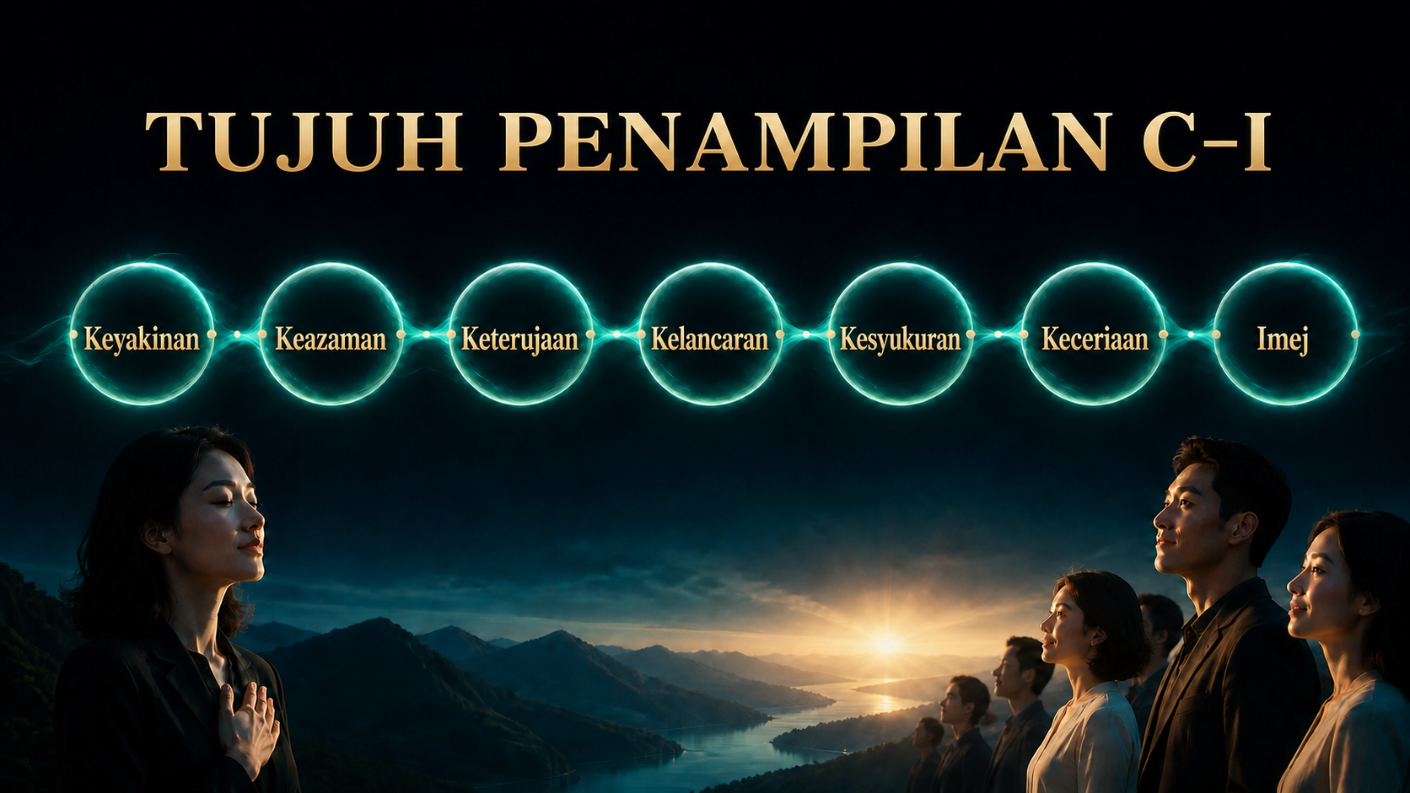
Notes:
Tujuh Penampilan C–I
Tujuh penampilan mudah diingati dari C hingga I. C ialah Keyakinan. D ialah Keazaman. E ialah Keterujaan. F ialah Kelancaran. G ialah Kesyukuran. H ialah Keceriaan. I ialah Imej. Bahagian awal membina kekuatan dalaman. Bahagian pertengahan menukar tenaga kepada komunikasi. Bahagian akhir membuat orang berasa selesa dan yakin. Ini bukan tujuh helah, tetapi satu laluan lengkap daripada keyakinan dalaman kepada kepercayaan luaran.
Ajarkan tujuh penampilan sebagai tabiat komunikasi yang jujur dan boleh diduplikasi. Jangan tambah janji pendapatan, pencapaian peribadi atau bahasa jualan yang menekan.
[Source]
- User-provided NP642 FCC 2022 Seven Presentations source material.
- OpenAI Image 2.0 language-localized course visual.

Slide 6

Notes:
Keyakinan Dibina
Ramai orang berkata, apabila saya sudah yakin, barulah saya akan bertindak. Dalam kehidupan sebenar, keyakinan biasanya berkembang mengikut urutan yang terbalik. Belajar satu perkara, berlatih sekali, ambil satu tindakan kecil, terima maklum balas dan kemudian menjadi lebih yakin. Pemimpin tidak memaksa orang baharu kelihatan seperti pakar. Pemimpin membantunya melengkapkan pusingan kecil yang pertama. Tindakan menghasilkan bukti, dan bukti membina keyakinan yang stabil.
Ajarkan tujuh penampilan sebagai tabiat komunikasi yang jujur dan boleh diduplikasi. Jangan tambah janji pendapatan, pencapaian peribadi atau bahasa jualan yang menekan.
[Source]
- User-provided NP642 FCC 2022 Seven Presentations source material.
- OpenAI Image 2.0 language-localized course visual.

Slide 7

Notes:
Penampilan 1 | Keyakinan
Penampilan pertama ialah keyakinan. Orang bukan sekadar mendengar ayat kita; mereka juga dapat merasai sejauh mana kita mempercayainya. Keyakinan bukan suara paling kuat dan bukan bermaksud kita tidak pernah mempunyai soalan. Ia ialah kestabilan yang tenang. Saya tahu mengapa saya berkongsi, saya tahu fakta yang boleh saya sahkan, dan saya tahu bila saya perlu menyemak. Apabila kita berdiri teguh di dalam, orang lebih rela mendengar.
Ajarkan tujuh penampilan sebagai tabiat komunikasi yang jujur dan boleh diduplikasi. Jangan tambah janji pendapatan, pencapaian peribadi atau bahasa jualan yang menekan.
[Source]
- User-provided NP642 FCC 2022 Seven Presentations source material.
- OpenAI Image 2.0 language-localized course visual.

Slide 8

Notes:
Keyakinan Datang daripada Tiga Perkara
Bina keyakinan di atas tiga tiang. Pertama, kenali produk, bukan hanya namanya tetapi keperluan yang dilayan dan cara penggunaan yang betul. Kedua, fahami perniagaan. Kita berkembang melalui perkhidmatan, perkongsian dan tindakan konsisten. Ketiga, percaya kaedah pasukan kerana ada bimbingan, alat dan proses latihan. Jika satu tiang lemah, keyakinan mudah goyah. Apabila ketiga-tiganya kuat, rakan tidak perlu bergantung pada emosi sementara.
Ajarkan tujuh penampilan sebagai tabiat komunikasi yang jujur dan boleh diduplikasi. Jangan tambah janji pendapatan, pencapaian peribadi atau bahasa jualan yang menekan.
[Source]
- User-provided NP642 FCC 2022 Seven Presentations source material.
- OpenAI Image 2.0 language-localized course visual.

Slide 9

Notes:
Orang Yakin Lebih Pandai Mendengar
Orang yang benar-benar yakin sebenarnya lebih pandai mendengar. Dia tidak tergesa-gesa membuktikan dirinya atau mencurahkan semua maklumat. Dia terlebih dahulu memahami perkara yang penting bagi orang di hadapan: pengurusan kesihatan, tekanan masa, perkembangan tambahan atau sekadar ingin tahu. Selepas itu, jawab bahagian yang paling berkaitan. Berkongsi bukan menghabiskan sepuluh muka surat. Ia membantu seseorang melihat satu bahagian yang paling bermakna baginya.
Ajarkan tujuh penampilan sebagai tabiat komunikasi yang jujur dan boleh diduplikasi. Jangan tambah janji pendapatan, pencapaian peribadi atau bahasa jualan yang menekan.
[Source]
- User-provided NP642 FCC 2022 Seven Presentations source material.
- OpenAI Image 2.0 language-localized course visual.

Slide 10

Notes:
Keyakinan Sebenar Berani Berkata Saya Tidak Tahu
Ini satu ayat keyakinan yang sangat berguna: saya belum pasti tentang perkara itu, saya akan semak dan berikan jawapan yang tepat. Orang baharu sering takut berkata tidak tahu kerana bimbang kelihatan tidak profesional. Sebenarnya, berpura-pura tahu dan meneka lebih merosakkan kepercayaan. Batas yang jujur serta tindakan susulan yang bertanggungjawab menunjukkan kematangan. Kita tidak perlu tahu segala-galanya. Orang perlu tahu kita tidak akan berkata sesuka hati hanya untuk mendapatkan jualan.
Ajarkan tujuh penampilan sebagai tabiat komunikasi yang jujur dan boleh diduplikasi. Jangan tambah janji pendapatan, pencapaian peribadi atau bahasa jualan yang menekan.
[Source]
- User-provided NP642 FCC 2022 Seven Presentations source material.
- OpenAI Image 2.0 language-localized course visual.

Slide 11
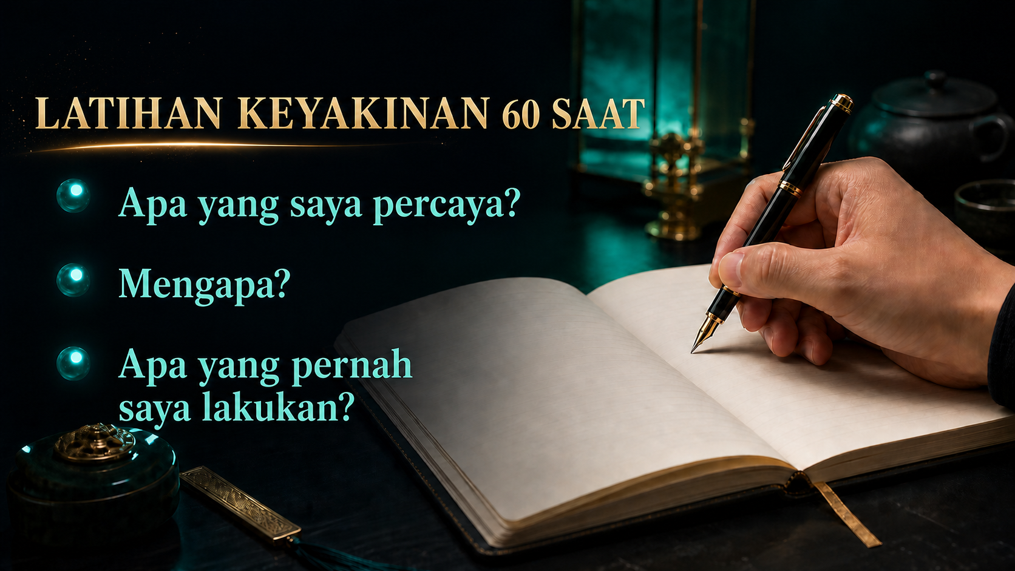
Notes:
Latihan Keyakinan 60 Saat
Ambil enam puluh saat dan jawab tiga soalan. Apakah yang benar-benar saya percaya? Mengapa saya mempercayainya? Apakah yang pernah saya pelajari, gunakan atau lakukan sendiri? Elakkan cerita pinjaman dan dakwaan besar. Gunakan bukti daripada pengalaman sebenar anda. Apabila seorang rakan dapat menerangkan tiga jawapan ini dengan bahasanya sendiri, perkongsiannya menjadi lebih tenang. Keyakinannya berdiri di atas kebenaran, bukan semata-mata hafalan.
Ajarkan tujuh penampilan sebagai tabiat komunikasi yang jujur dan boleh diduplikasi. Jangan tambah janji pendapatan, pencapaian peribadi atau bahasa jualan yang menekan.
[Source]
- User-provided NP642 FCC 2022 Seven Presentations source material.
- OpenAI Image 2.0 language-localized course visual.

Slide 12

Notes:
Penampilan 2 | Keazaman
Penampilan kedua ialah keazaman. Keazaman bukan bercakap lebih keras, mendesak orang atau kelihatan agresif. Ia bermaksud arah kita cukup jelas untuk menentukan tindakan seterusnya. Orang dapat merasai perbezaan antara seseorang yang sekadar mencuba mengikut perasaan dengan seseorang yang sudah membuat keputusan untuk berlatih dengan serius. Komitmen yang tenang lebih meyakinkan daripada janji dramatik kerana orang boleh melihatnya dari masa ke masa.
Ajarkan tujuh penampilan sebagai tabiat komunikasi yang jujur dan boleh diduplikasi. Jangan tambah janji pendapatan, pencapaian peribadi atau bahasa jualan yang menekan.
[Source]
- User-provided NP642 FCC 2022 Seven Presentations source material.
- OpenAI Image 2.0 language-localized course visual.

Slide 13

Notes:
Anda di Tahap Mana?
Ada tiga tahap komitmen yang biasa. Tahap pertama berkata, saya cuba dahulu dan lihat bagaimana. Tahap kedua berkata, saya akan buat sebaik mungkin. Tahap ketiga berkata, saya akan melaksanakan tindakan yang dipersetujui dengan bersungguh-sungguh dan menyemak hasilnya. Ini bukan untuk menghukum sesiapa. Ia membantu kita mengenal pasti tahap semasa secara jujur. Kemajuan bermula apabila niat yang kabur menjadi tindakan jelas yang boleh dilihat dan diperbaiki.
Ajarkan tujuh penampilan sebagai tabiat komunikasi yang jujur dan boleh diduplikasi. Jangan tambah janji pendapatan, pencapaian peribadi atau bahasa jualan yang menekan.
[Source]
- User-provided NP642 FCC 2022 Seven Presentations source material.
- OpenAI Image 2.0 language-localized course visual.

Slide 14

Notes:
Orang Tidak Mengikuti Kesempurnaan
Rakan tidak memerlukan pemimpin yang sempurna. Mereka memerlukan seseorang yang arahnya tetap stabil apabila pertemuan sunyi, prospek berkata tidak atau satu minggu terasa perlahan. Arah yang stabil memberi rasa selamat kepada pasukan. Ia memberitahu mereka bahawa kita tahu apa yang perlu dilatih, kita akan menyemak hasil dan terus belajar. Kesempurnaan terasa jauh, tetapi konsistensi dapat dilihat. Konsistensi yang kelihatan memberi orang keberanian untuk mengikuti.
Ajarkan tujuh penampilan sebagai tabiat komunikasi yang jujur dan boleh diduplikasi. Jangan tambah janji pendapatan, pencapaian peribadi atau bahasa jualan yang menekan.
[Source]
- User-provided NP642 FCC 2022 Seven Presentations source material.
- OpenAI Image 2.0 language-localized course visual.

Slide 15
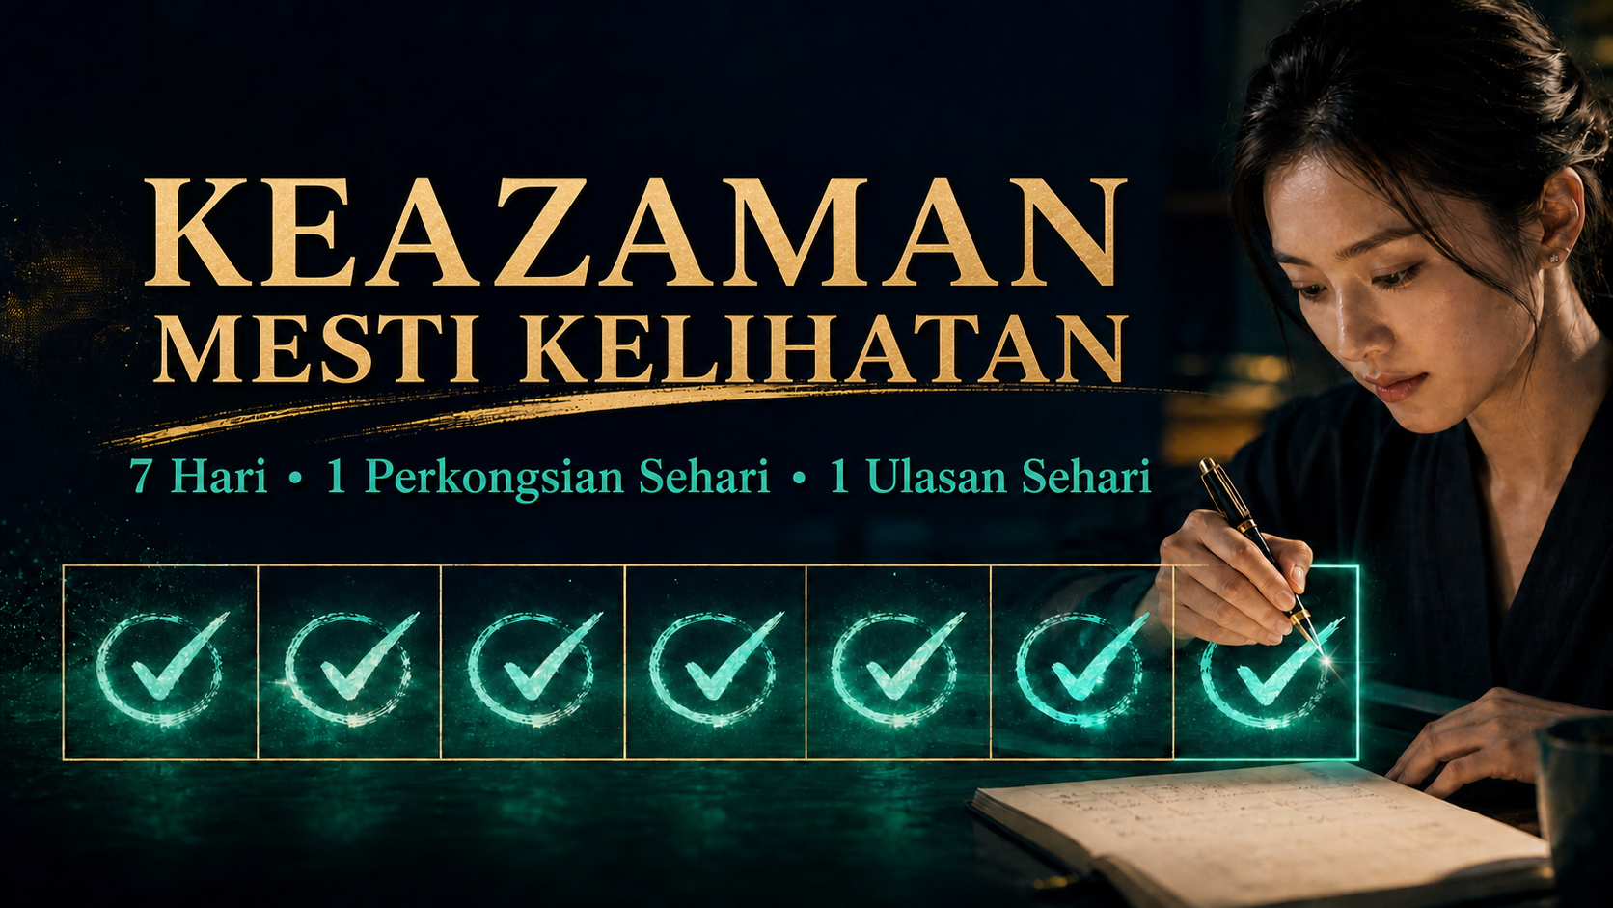
Notes:
Keazaman Mesti Kelihatan
Tukarkan keazaman kepada komitmen tujuh hari. Berkongsi sekali setiap hari dan membuat satu ulasan setiap hari. Perkongsian itu boleh berupa perbualan pendek, jemputan atau susulan. Dalam ulasan, tanya: bahagian mana terasa semula jadi, di mana saya kurang jelas, dan apa yang akan saya ubah esok? Tujuh hari cukup pendek untuk dimulakan dan cukup panjang untuk menghasilkan bukti. Keazaman menjadi nyata apabila dapat dilihat pada kalendar.
Ajarkan tujuh penampilan sebagai tabiat komunikasi yang jujur dan boleh diduplikasi. Jangan tambah janji pendapatan, pencapaian peribadi atau bahasa jualan yang menekan.
[Source]
- User-provided NP642 FCC 2022 Seven Presentations source material.
- OpenAI Image 2.0 language-localized course visual.

Slide 16

Notes:
Penampilan 3 | Keterujaan
Penampilan ketiga ialah keterujaan. Keterujaan bukan kebisingan, kelajuan atau suara yang berlebihan. Ia ialah kehidupan dalam suara apabila kita benar-benar melihat nilai. Orang yang pendiam juga boleh kelihatan teruja apabila matanya memberi perhatian, nadanya bertenaga dan alasannya ikhlas. Tujuan kita bukan menghasilkan emosi palsu. Kita mahu menghubungkan semula rakan dengan makna yang pada awalnya membuat dia mahu berkongsi.
Ajarkan tujuh penampilan sebagai tabiat komunikasi yang jujur dan boleh diduplikasi. Jangan tambah janji pendapatan, pencapaian peribadi atau bahasa jualan yang menekan.
[Source]
- User-provided NP642 FCC 2022 Seven Presentations source material.
- OpenAI Image 2.0 language-localized course visual.

Slide 17

Notes:
Keterujaan Sebenar Ada Sebab
Keterujaan sebenar mempunyai sebab. Kita menjadi bertenaga apabila melihat nilai, menyaksikan perubahan dan mengenal pasti satu kemungkinan. Sebelum berkongsi, tanya diri: nilai apa yang saya lihat, perubahan apa yang saya perhatikan, dan kemungkinan apa yang mungkin berguna untuk orang ini? Sebab yang khusus menghasilkan semangat yang boleh dipercayai. Keterujaan kosong cepat hilang, tetapi makna memberikan tenaga asas yang kukuh.
Ajarkan tujuh penampilan sebagai tabiat komunikasi yang jujur dan boleh diduplikasi. Jangan tambah janji pendapatan, pencapaian peribadi atau bahasa jualan yang menekan.
[Source]
- User-provided NP642 FCC 2022 Seven Presentations source material.
- OpenAI Image 2.0 language-localized course visual.

Slide 18
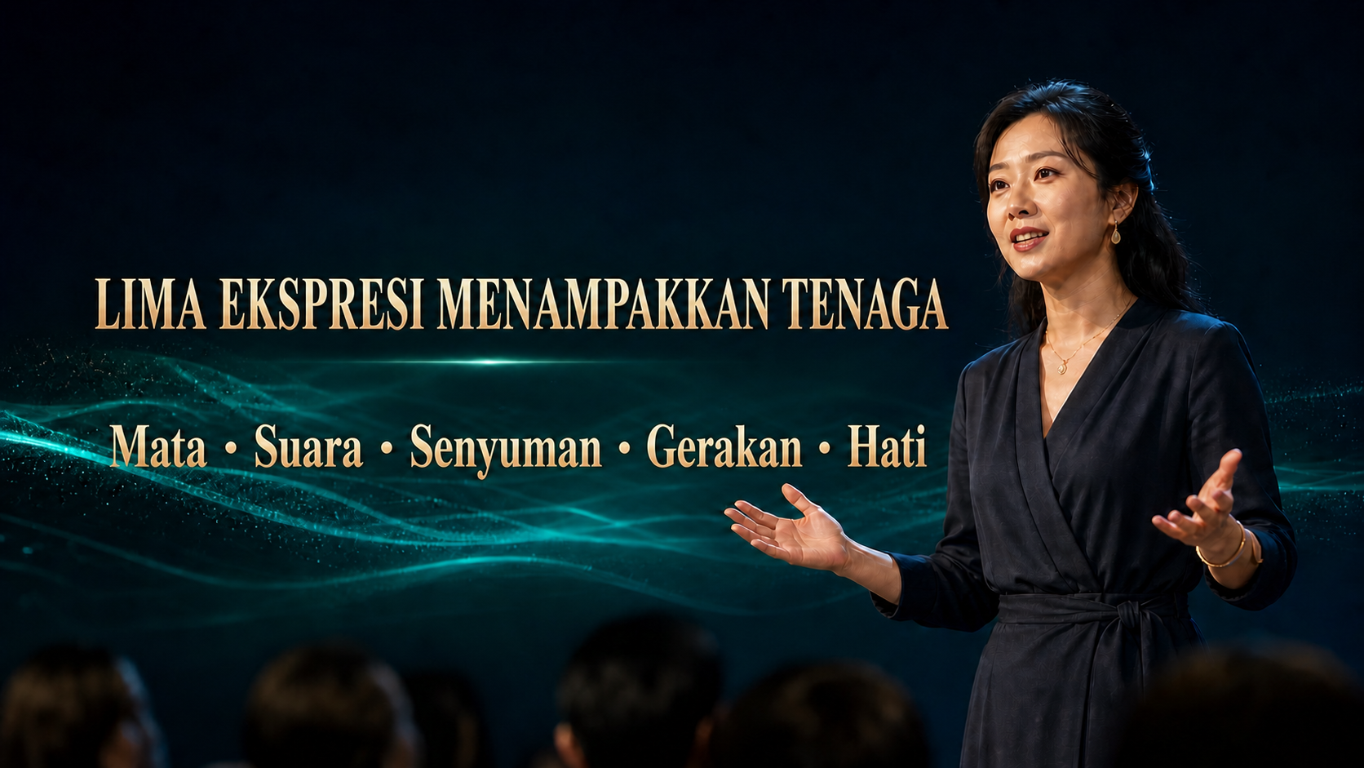
Notes:
Lima Ekspresi Menampakkan Tenaga
Tenaga dapat dilihat melalui lima ekspresi: mata, suara, senyuman, gerakan dan hati. Pandang orang di hadapan, bukan lantai. Biarkan suara mempunyai sedikit cahaya. Gunakan senyuman semula jadi, gerakan yang terbuka dan hati yang benar-benar mahu membantu. Semua ini tidak sepatutnya menjadi lakonan. Berlatih sehingga ekspresi menyokong mesej tanpa mengganggunya. Hati memimpin, manakala empat yang lain hanya membuatnya kelihatan.
Ajarkan tujuh penampilan sebagai tabiat komunikasi yang jujur dan boleh diduplikasi. Jangan tambah janji pendapatan, pencapaian peribadi atau bahasa jualan yang menekan.
[Source]
- User-provided NP642 FCC 2022 Seven Presentations source material.
- OpenAI Image 2.0 language-localized course visual.

Slide 19
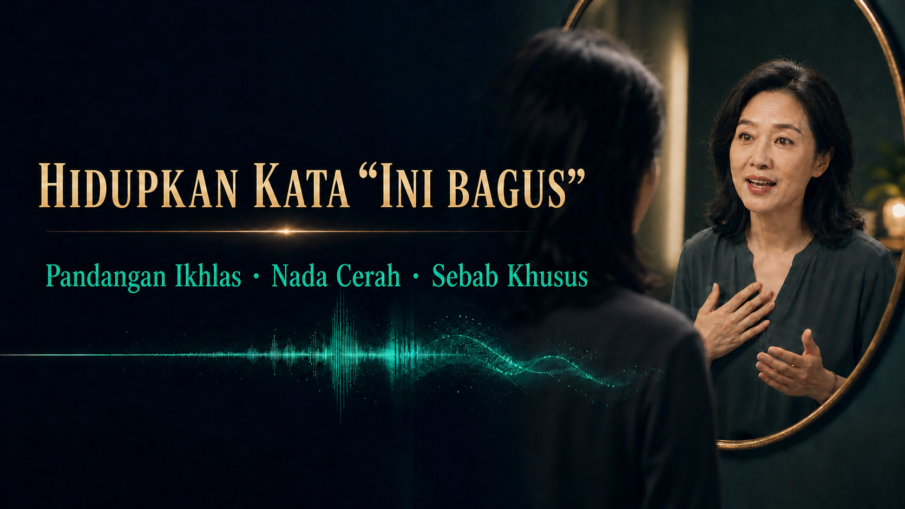
Notes:
Hidupkan Kata Ini Bagus
Cuba sebut, ini bagus, dalam dua cara. Pertama, sebut dengan suara mendatar tanpa sebab. Kemudian pandang ke hadapan, cerahkan nada dan tambah satu sebab yang khusus. Versi kedua terasa lebih hidup tanpa perlu menjadi bising. Keterujaan bukan dihasilkan dengan mengulang kata sifat yang lebih besar. Ia muncul apabila pandangan ikhlas, suara bertenaga dan pendengar memahami dengan tepat mengapa anda mengambil berat.
Ajarkan tujuh penampilan sebagai tabiat komunikasi yang jujur dan boleh diduplikasi. Jangan tambah janji pendapatan, pencapaian peribadi atau bahasa jualan yang menekan.
[Source]
- User-provided NP642 FCC 2022 Seven Presentations source material.
- OpenAI Image 2.0 language-localized course visual.

Slide 20

Notes:
Penampilan 4 | Kelancaran
Penampilan keempat ialah kelancaran. Apabila mesej kita mengalir dengan jelas, pendengar berasa lebih selamat kerana mereka tidak perlu bersusah payah memahami kita. Kelancaran datang daripada latihan, bukan personaliti. Rakan baharu mungkin berhenti seketika atau berasa gementar, dan itu normal. Tugas kita ialah menjadikan latihan kecil serta mudah diulang sehingga perkara penting dapat diterangkan secara semula jadi dalam perbualan harian.
Ajarkan tujuh penampilan sebagai tabiat komunikasi yang jujur dan boleh diduplikasi. Jangan tambah janji pendapatan, pencapaian peribadi atau bahasa jualan yang menekan.
[Source]
- User-provided NP642 FCC 2022 Seven Presentations source material.
- OpenAI Image 2.0 language-localized course visual.

Slide 21

Notes:
Lancar Bukan Menghafal Kata demi Kata
Lancar tidak bermaksud menghafal setiap ayat dengan tepat. Seorang rakan dianggap lancar apabila isi utama jelas, penyampaiannya semula jadi dan dia mampu menjawab apabila perbualan berubah. Jika terlupa satu perkataan sudah merosakkan seluruh perkongsian, bahan itu dihafal tetapi belum difahami. Pelajari strukturnya, terangkan dengan bahasa sendiri dan simpan cukup perhatian untuk mendengar. Itulah kelancaran yang praktikal.
Ajarkan tujuh penampilan sebagai tabiat komunikasi yang jujur dan boleh diduplikasi. Jangan tambah janji pendapatan, pencapaian peribadi atau bahasa jualan yang menekan.
[Source]
- User-provided NP642 FCC 2022 Seven Presentations source material.
- OpenAI Image 2.0 language-localized course visual.

Slide 22

Notes:
Latih Tiga Tempoh
Latih mesej yang sama dalam tiga tempoh. Dalam tiga puluh saat, nyatakan isi utama. Dalam tiga minit, tambah satu cerita yang berkaitan. Dalam lima belas minit, berikan perkongsian penuh dan jawab soalan biasa. Ini mengelakkan rakan memberi ucapan lima belas minit apabila seseorang hanya ada tiga puluh saat. Mesej kekal konsisten, tetapi kedalamannya berubah mengikut keadaan. Kemahiran ini mudah diduplikasi oleh seluruh pasukan.
Ajarkan tujuh penampilan sebagai tabiat komunikasi yang jujur dan boleh diduplikasi. Jangan tambah janji pendapatan, pencapaian peribadi atau bahasa jualan yang menekan.
[Source]
- User-provided NP642 FCC 2022 Seven Presentations source material.
- OpenAI Image 2.0 language-localized course visual.

Slide 23

Notes:
Kali Pertama Gementar, Kali Kesepuluh Semula Jadi
Cubaan pertama mungkin terasa gementar. Menjelang cubaan kesepuluh, badan dan suara kita mula mengenali laluannya. Latihan bukan bukti kita lemah; latihan ialah cara kestabilan dibina. Rakam diri, semak satu penambahbaikan dan ulang. Jangan ubah segala-galanya serentak. Satu penyesuaian pada setiap pusingan membolehkan keyakinan dan kelancaran berkembang bersama. Pengulangan ialah jambatan antara mengetahui dengan benar-benar mampu melakukannya.
Ajarkan tujuh penampilan sebagai tabiat komunikasi yang jujur dan boleh diduplikasi. Jangan tambah janji pendapatan, pencapaian peribadi atau bahasa jualan yang menekan.
[Source]
- User-provided NP642 FCC 2022 Seven Presentations source material.
- OpenAI Image 2.0 language-localized course visual.

Slide 24

Notes:
Penampilan 5 | Kesyukuran
Penampilan kelima ialah kesyukuran. Dalam perniagaan jangka panjang, hubungan lebih penting daripada satu perbualan. Kesyukuran mengubah suasana daripada mengambil kepada menghargai. Kita mengakui bahawa seseorang telah memberi masa, maklum balas, kepercayaan atau sokongan. Ini bukan bermaksud kita perlu bersetuju dengan segala-galanya atau mengelakkan perbualan sukar. Ia bermaksud kita melayan orang sebagai manusia bernilai, bukan sekadar nama dalam senarai.
Ajarkan tujuh penampilan sebagai tabiat komunikasi yang jujur dan boleh diduplikasi. Jangan tambah janji pendapatan, pencapaian peribadi atau bahasa jualan yang menekan.
[Source]
- User-provided NP642 FCC 2022 Seven Presentations source material.
- OpenAI Image 2.0 language-localized course visual.

Slide 25

Notes:
Nyatakan Syukur Secara Khusus
Nyatakan kesyukuran secara khusus supaya ia benar-benar dapat dirasai. Katakan, terima kasih kerana sudi mendengar walaupun anda sibuk. Terima kasih kerana mengingatkan saya tentang perkara itu. Terima kasih kerana mempercayai saya untuk bertanya. Penghargaan khusus membuktikan bahawa kita melihat orang tersebut. Ucapan terima kasih umum memang sopan, tetapi ucapan yang khusus membina hubungan. Ia mudah, percuma dan berkuasa apabila ikhlas.
Ajarkan tujuh penampilan sebagai tabiat komunikasi yang jujur dan boleh diduplikasi. Jangan tambah janji pendapatan, pencapaian peribadi atau bahasa jualan yang menekan.
[Source]
- User-provided NP642 FCC 2022 Seven Presentations source material.
- OpenAI Image 2.0 language-localized course visual.

Slide 26

Notes:
Kurangkan Rungutan, Lebihkan Penghargaan
Lindungi hubungan dengan tiga disiplin. Jangan mengkritik seseorang secara cuai, jangan menyindir kesilapannya dan jangan melemahkan keyakinan rakan di belakangnya. Masalah masih perlu dibincangkan secara jujur, tetapi bincangkan tingkah laku, kesan dan tindakan seterusnya. Kesyukuran bukan berpura-pura bahawa semuanya sempurna. Ia memilih cara yang penuh hormat untuk memperbaiki perkara yang belum berfungsi. Pasukan menjadi lebih kuat apabila pembetulan dan penghargaan boleh wujud bersama.
Ajarkan tujuh penampilan sebagai tabiat komunikasi yang jujur dan boleh diduplikasi. Jangan tambah janji pendapatan, pencapaian peribadi atau bahasa jualan yang menekan.
[Source]
- User-provided NP642 FCC 2022 Seven Presentations source material.
- OpenAI Image 2.0 language-localized course visual.

Slide 27

Notes:
Hargai Seorang Hari Ini
Pilih seorang hari ini dan ucapkan penghargaan dengan betul. Nyatakan dengan tepat apa yang dilakukannya dengan baik dan mengapa ia penting. Contohnya, terima kasih kerana membuat susulan dengan rakan baharu itu; kesabaran anda membuat dia berasa dialu-alukan. Ia mengambil masa kurang daripada satu minit, tetapi memberitahu orang bahawa usaha baik mereka dilihat. Budaya penghargaan khusus memberi rakan lebih keberanian untuk mengulangi tingkah laku positif.
Ajarkan tujuh penampilan sebagai tabiat komunikasi yang jujur dan boleh diduplikasi. Jangan tambah janji pendapatan, pencapaian peribadi atau bahasa jualan yang menekan.
[Source]
- User-provided NP642 FCC 2022 Seven Presentations source material.
- OpenAI Image 2.0 language-localized course visual.

Slide 28

Notes:
Penampilan 6 | Keceriaan
Penampilan keenam ialah keceriaan, atau lebih tepat, keadaan yang positif dan mudah didekati. Sebelum orang memahami maklumat kita, mereka sudah merasai sama ada berada dekat dengan kita selesa atau tidak. Kehadiran yang mesra mengurangkan tekanan dan membuka perbualan. Keceriaan tidak memerlukan keterujaan sepanjang masa. Ia bermaksud kita bertanggungjawab terhadap tenaga yang dibawa ke dalam bilik supaya orang lain tidak dipaksa memikul ketegangan kita.
Ajarkan tujuh penampilan sebagai tabiat komunikasi yang jujur dan boleh diduplikasi. Jangan tambah janji pendapatan, pencapaian peribadi atau bahasa jualan yang menekan.
[Source]
- User-provided NP642 FCC 2022 Seven Presentations source material.
- OpenAI Image 2.0 language-localized course visual.

Slide 29

Notes:
Ceria Bukan Menyembunyikan Emosi
Ceria tidak bermaksud menyembunyikan kesedihan, menafikan tekanan atau memakai senyuman sepanjang masa. Ia bermaksud mengenali emosi, mengurusnya dengan bertanggungjawab dan memilih masa serta tempat yang sesuai untuk memprosesnya. Kita tidak melepaskan tekanan kepada prospek atau menghukum pasukan dengan suasana hati. Emosi yang jujur dan pengurusan diri yang profesional boleh wujud bersama. Keseimbangan itu terasa manusiawi, bukan palsu.
Ajarkan tujuh penampilan sebagai tabiat komunikasi yang jujur dan boleh diduplikasi. Jangan tambah janji pendapatan, pencapaian peribadi atau bahasa jualan yang menekan.
[Source]
- User-provided NP642 FCC 2022 Seven Presentations source material.
- OpenAI Image 2.0 language-localized course visual.

Slide 30

Notes:
Laraskan Diri Sebelum Berkongsi
Gunakan satu tetapan semula selama sembilan puluh saat sebelum berkongsi. Berdiri dengan teguh. Tarik nafas perlahan. Rehatkan wajah dan berikan senyuman semula jadi. Kemudian ingat kembali mengapa anda mahu membantu orang ini. Ritual ringkas ini mengalihkan perhatian daripada ketakutan kepada perkhidmatan. Anda mungkin masih gementar, tetapi badan menjadi lebih stabil dan suara lebih mudah didengar. Pengurusan keadaan ialah kemahiran yang praktikal.
Ajarkan tujuh penampilan sebagai tabiat komunikasi yang jujur dan boleh diduplikasi. Jangan tambah janji pendapatan, pencapaian peribadi atau bahasa jualan yang menekan.
[Source]
- User-provided NP642 FCC 2022 Seven Presentations source material.
- OpenAI Image 2.0 language-localized course visual.

Slide 31

Notes:
Kuasa Keceriaan
Kuasa keadaan positif bukan untuk membuat semua orang berkata ya. Ia membantu orang berasa cukup dihormati untuk berfikir dengan jelas. Tanyakan soalan, dengar tanpa memotong dan benarkan orang lain membuat keputusan. Apabila tekanan berkurang, kepercayaan mempunyai ruang untuk berkembang. Perkongsian yang baik patut membuat seseorang berasa difahami walaupun dia belum bersedia. Rasa hormat melindungi hubungan dan juga reputasi perniagaan.
Ajarkan tujuh penampilan sebagai tabiat komunikasi yang jujur dan boleh diduplikasi. Jangan tambah janji pendapatan, pencapaian peribadi atau bahasa jualan yang menekan.
[Source]
- User-provided NP642 FCC 2022 Seven Presentations source material.
- OpenAI Image 2.0 language-localized course visual.

Slide 32

Notes:
Penampilan 7 | Imej
Penampilan ketujuh ialah imej. Sebelum kita bercakap, orang sudah melihat sama ada kita kelihatan bersedia, menghormati mereka dan boleh dipercayai. Imej bukan kesombongan. Ia sebahagian daripada komunikasi. Penampilan yang sesuai memberitahu orang bahawa kita menghargai pertemuan dan masa mereka. Imej tidak boleh menggantikan watak atau pengetahuan, tetapi ia membantu kedua-duanya lebih mudah dilihat. Profesionalisme bermula sebelum ayat pertama.
Ajarkan tujuh penampilan sebagai tabiat komunikasi yang jujur dan boleh diduplikasi. Jangan tambah janji pendapatan, pencapaian peribadi atau bahasa jualan yang menekan.
[Source]
- User-provided NP642 FCC 2022 Seven Presentations source material.
- OpenAI Image 2.0 language-localized course visual.

Slide 33

Notes:
Imej yang Baik Mesti Sesuai
Imej profesional tidak memerlukan pakaian yang mahal. Kuncinya ialah kesesuaian. Pastikan diri kemas, bertenaga dan berpakaian mengikut keadaan. Perbualan di kedai kopi, mesyuarat dalam talian dan acara rasmi mungkin memerlukan pilihan berbeza. Soalannya bukan, adakah ini kelihatan mewah? Tanya, adakah ini membantu orang berasa selesa dan yakin terhadap saya? Kesesuaian ialah praktikal, penuh hormat dan mampu dilakukan oleh setiap rakan.
Ajarkan tujuh penampilan sebagai tabiat komunikasi yang jujur dan boleh diduplikasi. Jangan tambah janji pendapatan, pencapaian peribadi atau bahasa jualan yang menekan.
[Source]
- User-provided NP642 FCC 2022 Seven Presentations source material.
- OpenAI Image 2.0 language-localized course visual.

Slide 34

Notes:
Telefon Anda Juga Tanggapan Pertama
Hari ini, imej juga hidup dalam telefon. Gunakan foto profil yang jelas dan sesuai. Tulis mesej dengan sopan serta mudahkan langkah seterusnya untuk difahami. Berikan respons yang boleh dipercayai. Jika memerlukan masa, akui mesej itu dan beritahu bila anda akan kembali. Orang sering bertemu tabiat digital kita sebelum bertemu secara bersemuka. Kehadiran dalam talian yang boleh dipercayai ialah sebahagian daripada profesionalisme moden.
Ajarkan tujuh penampilan sebagai tabiat komunikasi yang jujur dan boleh diduplikasi. Jangan tambah janji pendapatan, pencapaian peribadi atau bahasa jualan yang menekan.
[Source]
- User-provided NP642 FCC 2022 Seven Presentations source material.
- OpenAI Image 2.0 language-localized course visual.

Slide 35
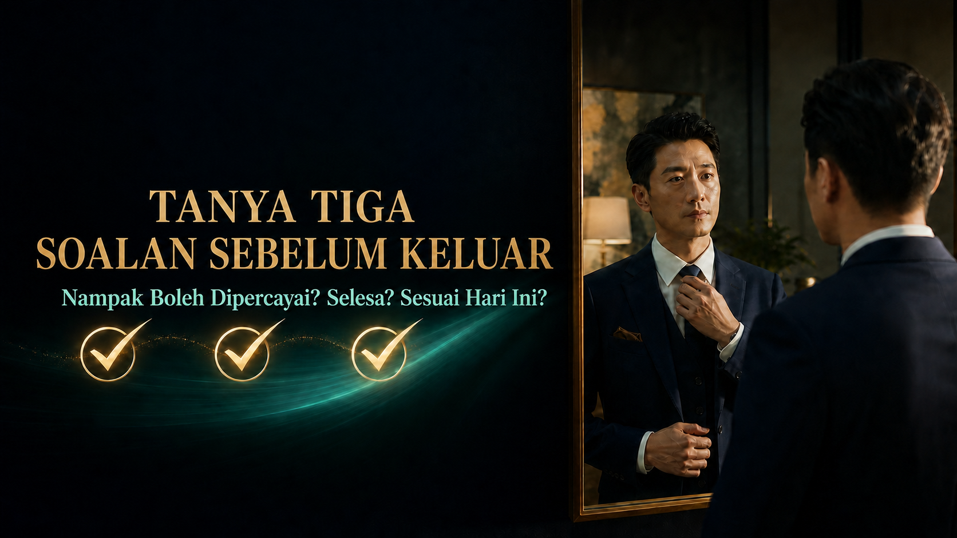
Notes:
Tanya Tiga Soalan Sebelum Keluar
Sebelum keluar, tanyakan tiga soalan ringkas. Adakah saya kelihatan boleh dipercayai? Adakah orang akan berasa selesa dekat dengan saya? Adakah penampilan ini sesuai untuk keadaan hari ini? Soalan ini lebih berguna daripada membandingkan diri dengan orang yang lebih kaya atau bergaya. Buat penyesuaian kecil yang dapat dikawal: butiran yang bersih, postur tenang dan telefon yang sudah disediakan. Pemeriksaan konsisten membina standard peribadi yang boleh dipercayai.
Ajarkan tujuh penampilan sebagai tabiat komunikasi yang jujur dan boleh diduplikasi. Jangan tambah janji pendapatan, pencapaian peribadi atau bahasa jualan yang menekan.
[Source]
- User-provided NP642 FCC 2022 Seven Presentations source material.
- OpenAI Image 2.0 language-localized course visual.

Slide 36
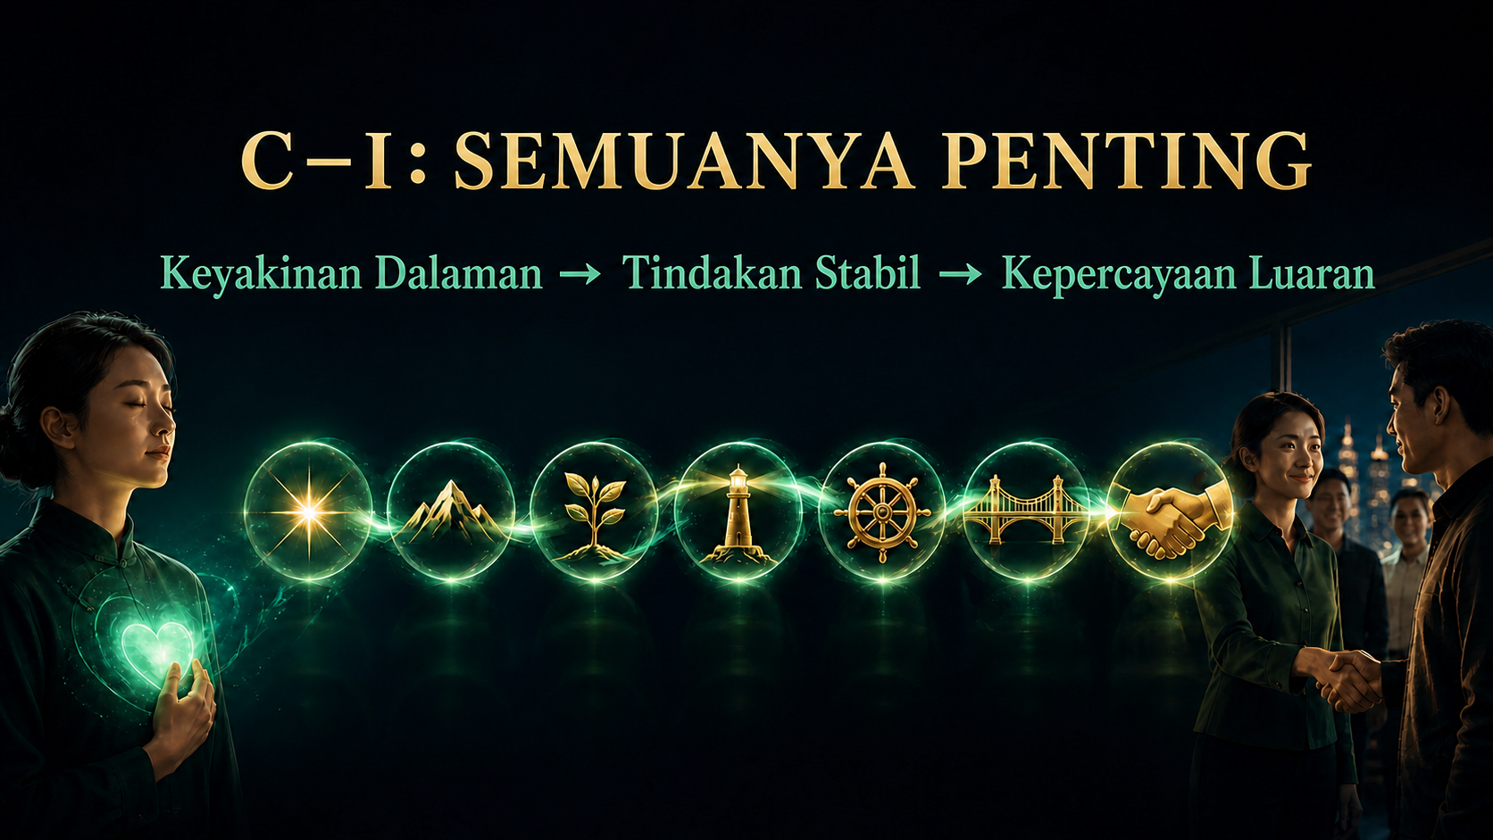
Notes:
C–I: Semuanya Penting
Sekarang sambungkan ketujuh-tujuh penampilan. Keyakinan membina kepercayaan dalaman. Keazaman menukarnya kepada tindakan stabil. Keterujaan memberi mesej kehidupan. Kelancaran menjadikannya mudah difahami. Kesyukuran melindungi hubungan. Keceriaan membuat komunikasi mudah didekati. Imej menyokong tanggapan pertama. Jika satu sambungan hilang, rantai menjadi lebih lemah. Latih semuanya sebagai satu sistem yang membawa keyakinan keluar sehingga orang lain dapat merasai kepercayaan.
Ajarkan tujuh penampilan sebagai tabiat komunikasi yang jujur dan boleh diduplikasi. Jangan tambah janji pendapatan, pencapaian peribadi atau bahasa jualan yang menekan.
[Source]
- User-provided NP642 FCC 2022 Seven Presentations source material.
- OpenAI Image 2.0 language-localized course visual.

Slide 37
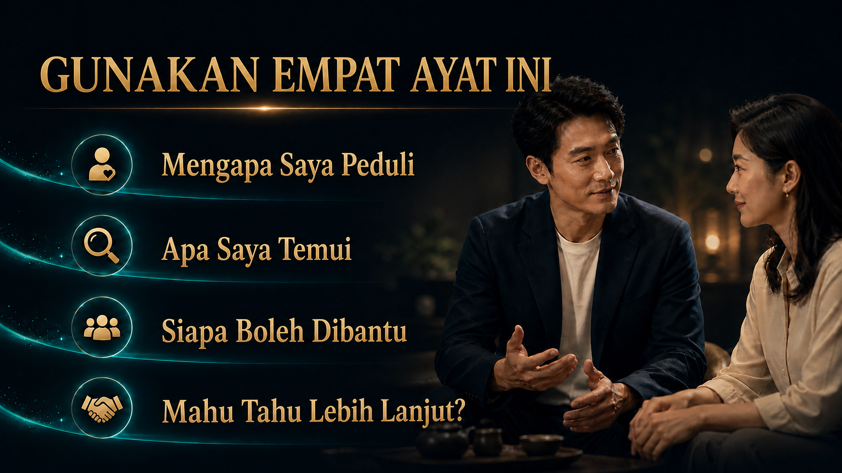
Notes:
Gunakan Empat Ayat Ini
Jika anda tidak tahu bagaimana mahu bermula, gunakan empat ayat mudah. Pertama, mengapa saya mengambil berat tentang perkara ini? Kedua, apa yang saya temui? Ketiga, siapa yang mungkin boleh dibantu? Keempat, adakah anda mahu tahu lebih lanjut? Struktur ini memastikan perkongsian bersifat peribadi, berkaitan dan penuh hormat. Ia berakhir dengan izin, bukan tekanan. Latih sebagai cerita tiga minit menggunakan bahasa sendiri dan benarkan orang lain memilih langkah seterusnya.
Ajarkan tujuh penampilan sebagai tabiat komunikasi yang jujur dan boleh diduplikasi. Jangan tambah janji pendapatan, pencapaian peribadi atau bahasa jualan yang menekan.
[Source]
- User-provided NP642 FCC 2022 Seven Presentations source material.
- OpenAI Image 2.0 language-localized course visual.

Slide 38
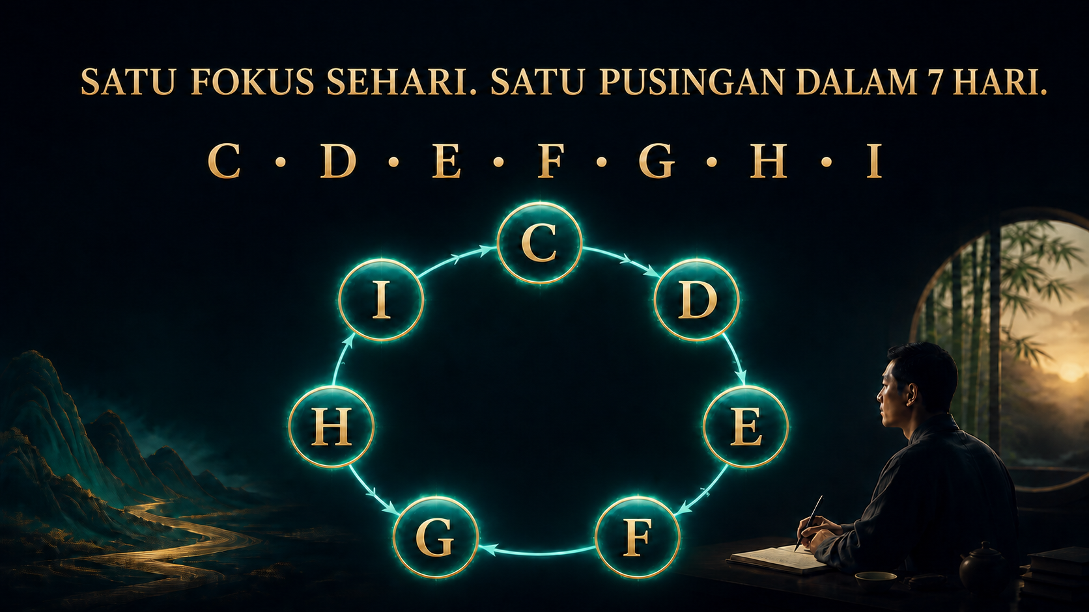
Notes:
Satu Fokus Sehari, Satu Pusingan dalam 7 Hari
Tukarkan kursus ini kepada latihan pasukan selama tujuh hari. Hari pertama fokus pada Keyakinan, hari kedua Keazaman, kemudian Keterujaan, Kelancaran, Kesyukuran, Keceriaan dan Imej. Setiap hari, lihat satu idea, latih satu tingkah laku dan kongsi satu pembelajaran dengan rakan. Selepas tujuh hari, semak seluruh rantai. Ritma yang mudah lebih senang diduplikasi berbanding program rumit, dan pengulangan menukar pengetahuan kepada tingkah laku.
Ajarkan tujuh penampilan sebagai tabiat komunikasi yang jujur dan boleh diduplikasi. Jangan tambah janji pendapatan, pencapaian peribadi atau bahasa jualan yang menekan.
[Source]
- User-provided NP642 FCC 2022 Seven Presentations source material.
- OpenAI Image 2.0 language-localized course visual.

Slide 39

Notes:
Jangan Tunggu Hingga Bersedia Sepenuhnya
Jangan tunggu sehingga semua ketakutan hilang dan setiap jawapan menjadi sempurna. Hari itu mungkin tidak akan datang. Pilih seorang hari ini dan berkongsi dengan ikhlas selama beberapa minit. Dengar dahulu, gunakan struktur empat ayat dan hormati keputusannya. Selepas itu, semak satu perkara yang anda lakukan dengan baik dan satu perkara untuk diperbaiki. Keberanian bukan ketiadaan rasa gementar. Keberanian ialah mengambil langkah seterusnya secara bertanggungjawab walaupun rasa gementar masih ada.
Ajarkan tujuh penampilan sebagai tabiat komunikasi yang jujur dan boleh diduplikasi. Jangan tambah janji pendapatan, pencapaian peribadi atau bahasa jualan yang menekan.
[Source]
- User-provided NP642 FCC 2022 Seven Presentations source material.
- OpenAI Image 2.0 language-localized course visual.

Slide 40

Notes:
Pengaruhi Diri Dahulu
Tujuh penampilan bermula dengan seorang manusia, iaitu diri kita sendiri. Bina keyakinan sebenar, pilih arah yang stabil, hidupkan semula tenaga bermakna, berlatih sehingga mesej mengalir, hargai orang, urus keadaan dan tampil dengan sesuai. Apabila semuanya menjadi tabiat harian, pengaruh tidak lagi terasa dipaksa. Kita tidak perlu mengejar orang. Berani bersuara, berkongsi dengan ikhlas dan kekal konsisten. Pengaruhi diri dahulu; kemudian kita mempunyai kekuatan untuk mempengaruhi orang lain.
Ajarkan tujuh penampilan sebagai tabiat komunikasi yang jujur dan boleh diduplikasi. Jangan tambah janji pendapatan, pencapaian peribadi atau bahasa jualan yang menekan.
[Source]
- User-provided NP642 FCC 2022 Seven Presentations source material.
- OpenAI Image 2.0 language-localized course visual.

